Slide 1
Азбука вязания крючком
Иванова М.И.
Учитель технологии МКОУ Озерницкая ООШ

Slide 2
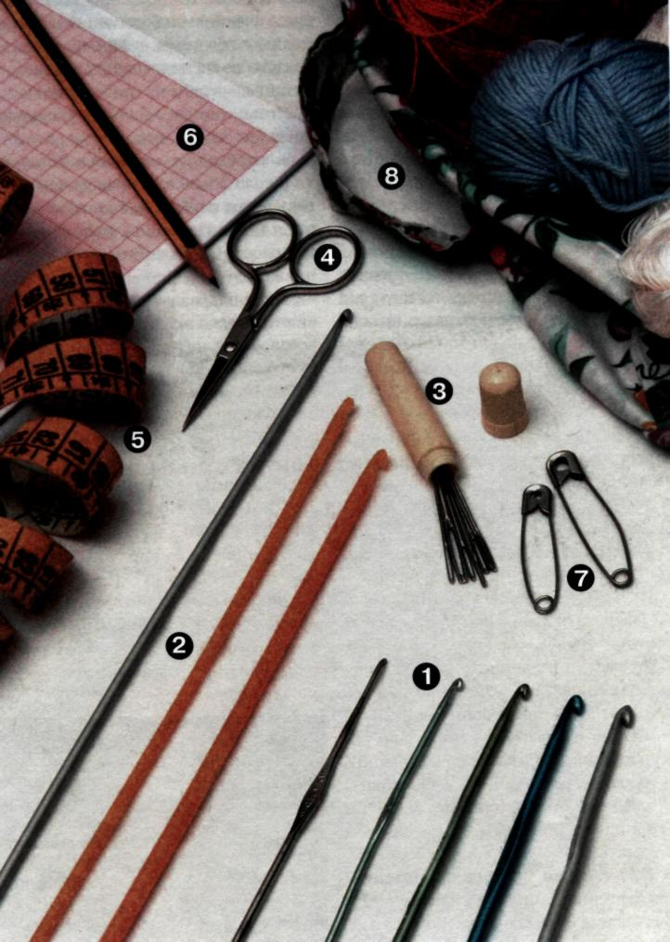
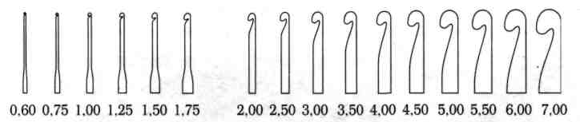
НЕОБХОДИМЫЕ ИНСТРУМЕНТЫ
ДЛЯ ВЯЗАНИЯ КРЮЧКОМ

Slide 3
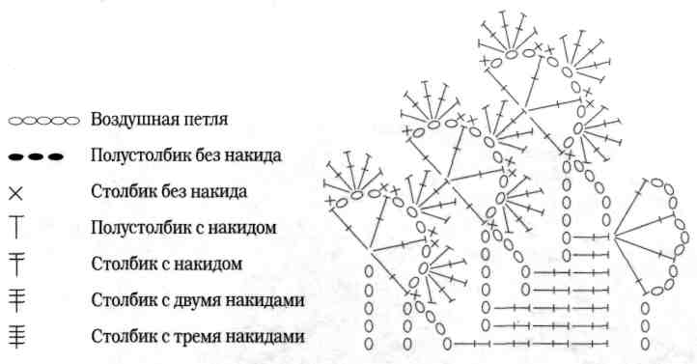
ОБРАЗЕЦ
ГРАФИЧЕСКОЙ СХЕМЫ

Slide 4
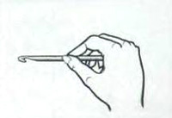
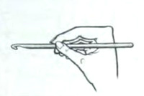
Как держать крючок
Самое важное в вязании - это научиться держать инструмент. Существует 2 способа как надо держать крючок. Как утверждают многие очевидцы, самым удачным способом является первый способ.
Возьмите крючок за его "щечки" большим и указательным пальцем,
Как будто вы держите нож.
Второй способ называется “Карандаш”. Все гениальное - просто. Это
означает, что вы должны держать его так, как держите ручку или
карандаш: возьмите крючок за "щечки" двумя пальцами (большим и
указательным) и положите его на средний палец.
Выберите для себя самый удобный способ. Главное - чтобы вы чувствовали комфорт при вязании.

Slide 5
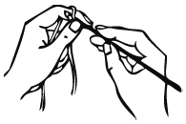
Основные элементы
Основные элементы вязания крючком — это воздушная петля, столбик без
накида и столбик с накидом. Другие элементы — их производные. Узоры
вязания состоят из разных сочетаний воздушных петель и столбиков.
Первое, что нам надо научиться - это делать петлю. Петля - это начало любого вязания.
Возьмите конец нитки, перекиньте его через указательный палец левой руки и средним и безымянным пальцами слегка прижмите обе нитки к ладони.
Обратите внимание, как ложиться нитка на пальце и как прижимаются обе нитки большим пальцем. Именно так и надо держать нить при начале вязания. В правую руку возьмите крючок, например, как берут карандаш или перо - между большим и средним пальцами, а указательным придерживайте его сверху. Крючком подденьте нитку на указательном пальце левой руки и сделайте полный оборот влево, придерживая петлю под крючком большим пальцем.

Slide 6
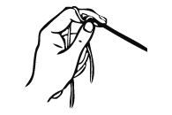
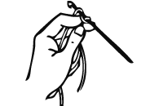
На крючке должна получиться перекрученная нить.
Не спуская нити с крючка, ещё раз подхватите нитку крючком слева направо (нитку в вязании крючком так подхватывают всегда) на указательном пальце левой руки, протяните её через образовавшуюся петлю и затяните
Получилась первая петля на крючке.
Первая петля всегда служит началом вязания. Она должна свободно лежать на крючке, чтобы вторая петля могла легко через неё пройти.

Slide 7
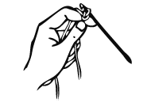
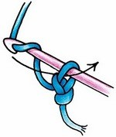
Далее оставьте нитку лежать, как и в начале, на указательном пальце левой руки.
Сделанную петлю придержите большим и указательным пальцами, а свободную нитку от клубка - третьим и четвёртым пальцами той же руки.
Продолжая вязать петлю за петлёй, вы делаете воздушные петли.
Воздушная петля
При работе крючком воздушные петли (в.п.) образуют основу для вязания первого ряда – цепочку (косичку). Они также используются в узорах, ажурном вязании или для поворота, то есть перехода при вязании от одного ряда к другому.

Slide 8
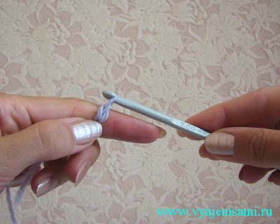
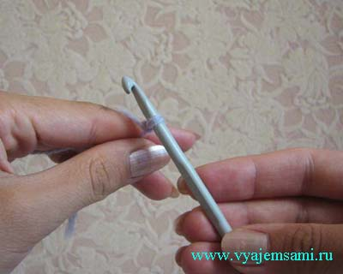
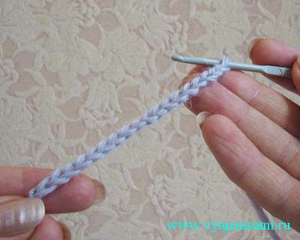
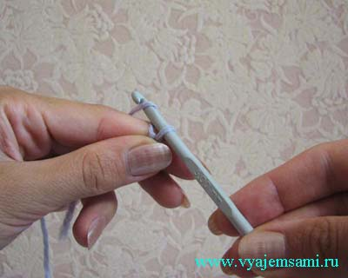
Воздушная петля
Рабочую нить уложите на
указательный палец,
другой кончик нити придерживайте
большим пальцем.
Введите крючок под рабочую нить
Вытяните петлю
Повторите 2-ой и 3-й пункты несколько раз, у вас получится цепочка из воздушных петель.

Slide 9
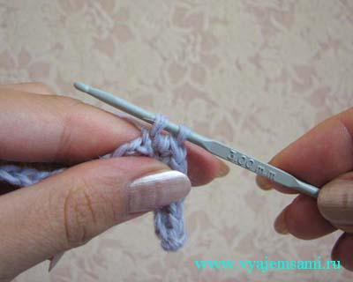
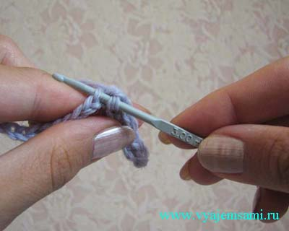
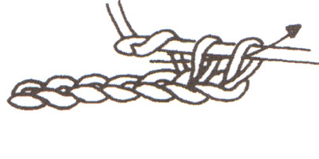
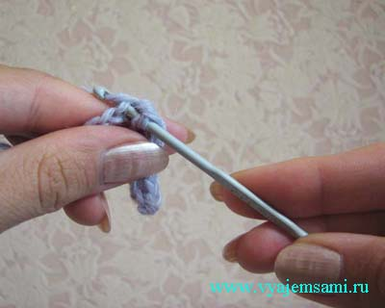
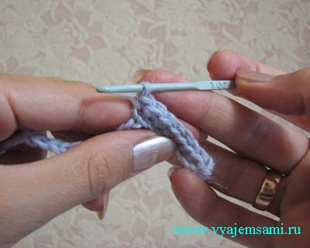
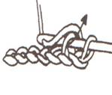
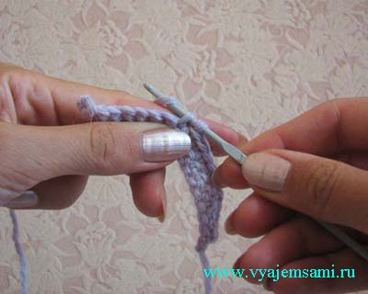
Столбик без накида
Введите крючок в петлю косички (цепочки), в последующих рядах крючок надо вводить под обе ниточки косички, если в описании не указано иного
Захватите крючком рабочую нить (снизу).
И вытяните её.
Ещё раз захватите рабочую нить
И протяните её через обе петли, находящиеся на
крючке, это и будет столбик без накида.

Slide 10
Полустолбик с накидом
Сделайте накид своей рабочей нитью, введите крючок в петлю, захватите крючком нить и вытяните её образую новую петлю, захватите нить снова и протяните её через 3 имеющиеся на крючке петли.

Slide 11

Полустолбик с накидом

Slide 12
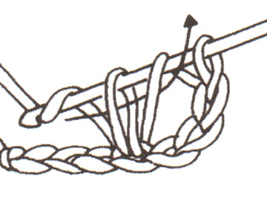
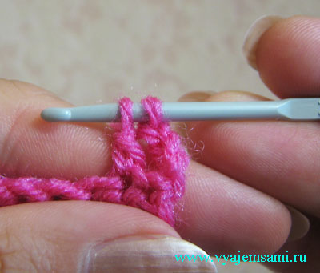
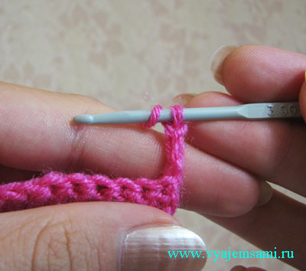
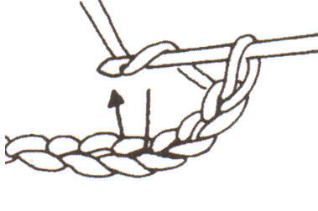
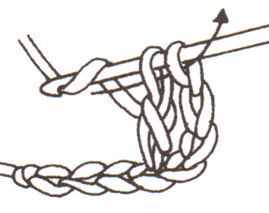
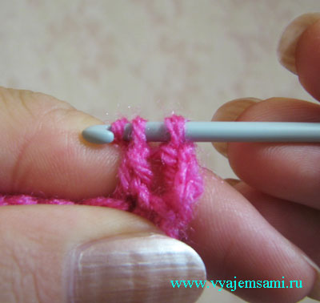
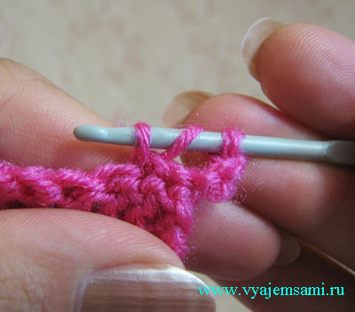
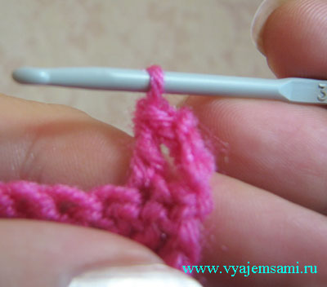
Столбик с накидом
В начале ряда провяжите 3 в.п.,
сделайте 1 накид (захватите
рабочую нить),
Затем введите крючок в петлю
цепочки и захватите рабочую нить,
вытяните её.
Ещё раз захватите рабочую нить и протяните через петлю и накид. На крючке должно остаться 2 петли.
Затем ещё раз захватите рабочую нить и протяните через обе петли.
На крючке останется 1 петля, получился столбик с накидом.

Slide 13
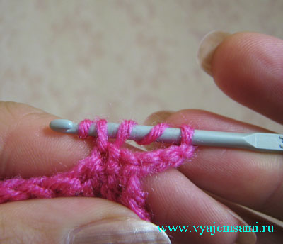
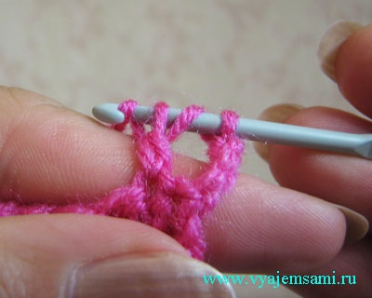
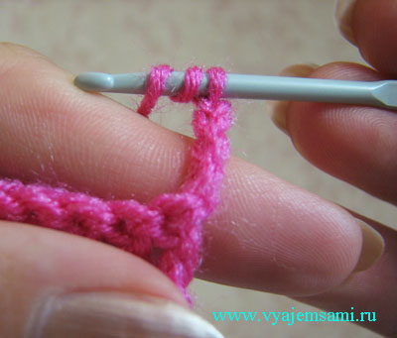
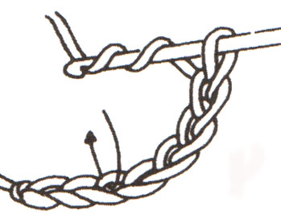
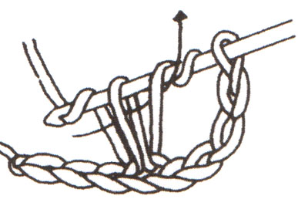
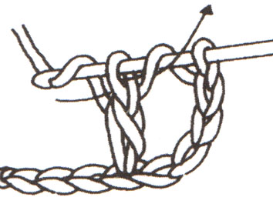
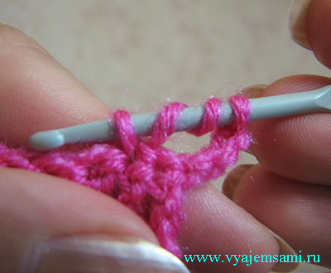
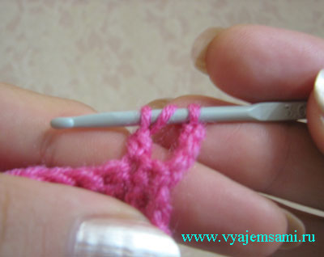
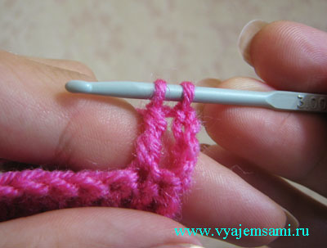
Технологическая последовательность выполнения столбика с 2-мя накидами
Для столбика с двумя накидами в начале ряда нужны 4 воздушные петли.
Сделайте 2 накида, введите крючок в петлю цепочки, захватите крючком рабочую нить и вытяните её. На крючке будет 4 петли
Ещё раз захватите рабочую нить и протяните её через 2петли. На крючке останется 3 петли.
Захватите рабочую нить и опять протяните через 2 петли. На крючке должно остаться 2 петли.

Slide 14

Пышный столбик
Делается накид, крючок вводится в петлю и вытягивается новая петля длиной 1-2 см. Опять делается накид и вытягивается ещё одна петля на том же месте. Это операция повторяется несколько раз. После этого все петли провязываются вместе захваченной нитью и закрепляются воздушной петлёй.

Slide 15

Лицевой рельефный столбик с накидом
Крючок вводится с правой стороны на левую обвивая столбик предыдущего ряда спереди. Вытяните новую петлю и провяжите столбик с накидом.

Slide 16
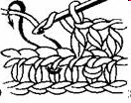
Изнаночный рельефный столбик столбик с накидом
Введите крючок сзади с левой стороны на правую, обвивая столбик предыдущего ряда сзади, вытяните нить и провяжите столбик с накидом.

Slide 17

Ракушка
Вяжутся несколько столбиков с количеством накидов по желанию. Затем они провязываются в одну петлю.

Slide 18

Пико
Вяжется цепочка из нескольких воздушных петель, крючок вводится в первую петлю, захватывается нить и протягивается через образовавшуюся петлю и петлю на крючке. Петли соединяются так, чтобы образовалось колечко.

Slide 19
Пучок
Делается накид, крючок вводится в петлю, захватывается нить и вытягивается новая петля, снова захватывается нить и провязываются 2 петли. Потом делается накид, крючок вводится в следующую петлю, захватывается нить и вытягивается новая петля, захватывается нить и провязывается через 2 петли. Образуются 3 петли, которые нужно провязать в 1 приём.

Slide 20
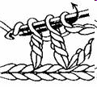
Пучок

Slide 21

Листик
Провязывается пучок из нескольких столбиков на одну петлю.

Slide 22
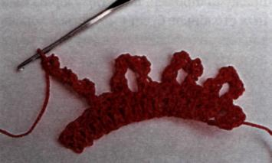
ТЕРМИНОЛОГИЯ
АРКА
ОДНА ИЛИ НЕСКОЛЬКО ВОЗДУШНЫХ ПЕТЕЛЬ, СОЕДИНЯЮЩИХ ПРЕДЫДУЩУЮ ПЕТЛЮ СО СЛЕДУЮЩЕЙ

Slide 23
ТЕРМИНОЛОГИЯ
НУЛЕВОЙ РЯД
ПЕРВЫЙ РЯД
(ДЛЯ ИЗДЕЛИЙ, ИМЕЮЩИХ ЛИЦЕВУЮ И ИЗНАНОЧНУЮ СТОРОНУ)

Slide 24
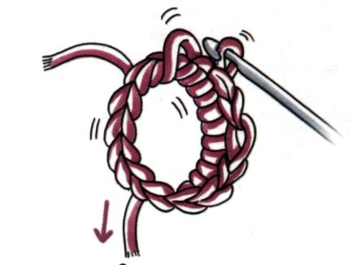
ТЕРМИНОЛОГИЯ
ЗАМЫКАНИЕ В КОЛЬЦО
ЦЕПОЧКА ВОЗДУШНЫХ ПЕТЕЛЬ ПУТЁМ СОЕДИНЕНИЯ ПЕРВОЙ И ПОСЛЕДНЕЙ ПЕТЕЛЬ ПОЛУСТОЛБИКОМ БЕЗ НАКИДА ЗАМЫКАЕТСЯ В КОЛЬЦО

Slide 25
Презентация подготовлена по материалам Интернет- публикаций
автор Александра Соловьёва

